Slide 1
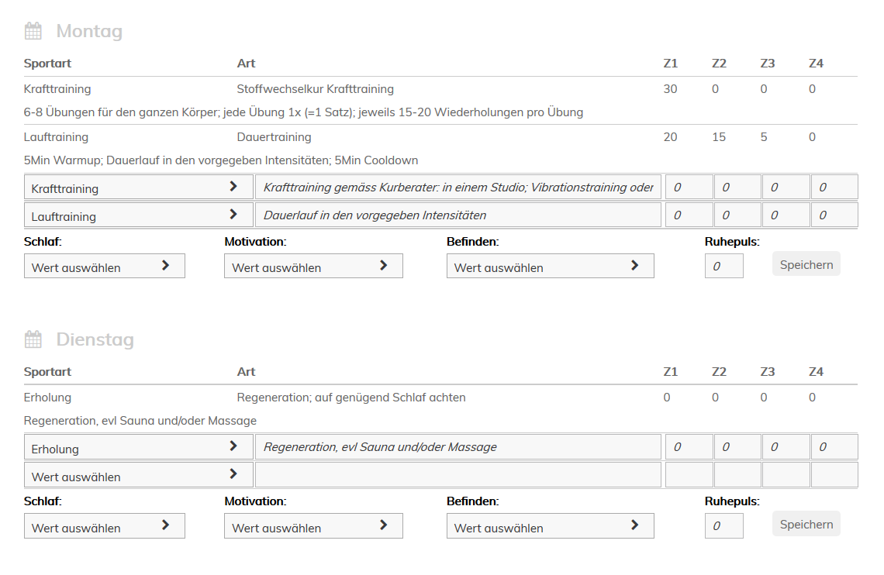
Vorgaben Training: Sportart und Trainingsinhalt werden hier beschrieben. Dies kann am geplanten Tag gemacht werden – oder mit einem anderen Wochentag getauscht werden.
Zeit pro Trainingszone wird hier vorgegeben. Pulswerte sind in der obenstehenden Tabelle (individuell pro Kunde) ersichtlich. Zeiten können abweichen, der Plan stellt eine Richtlinie dar.
Die tatsächlich absolvierten Zeiten pro Zone sind hier einzutragen.
Sportart: diese kann so bleiben oder auch etwas anderes gewählt werden
Mit Klick auf die Felder, kann die Schlafzeit (Nacht auf den entsprechenden Tag), Motivation (am entsprechenden Tages) und das Befinden (am entsprechenden Tag) ausgewählt werden.
Ruhepuls (am besten vor dem Aufstehen gemessen), muss nicht täglich gemessen und eingetragen werden. 1 – 3 mal pro Woche reichen. Er kann dem Coach einen weiteren Input geben.
Das eintragen eines Tages ist in 2-3 Minuten gemacht.
Danach unbedingt mit «Speichern» abschliessen.

